Slide 1
Bakgrunn, teori- og kunnskapsgrunnlag for kunnskapsmodellen

Slide 2
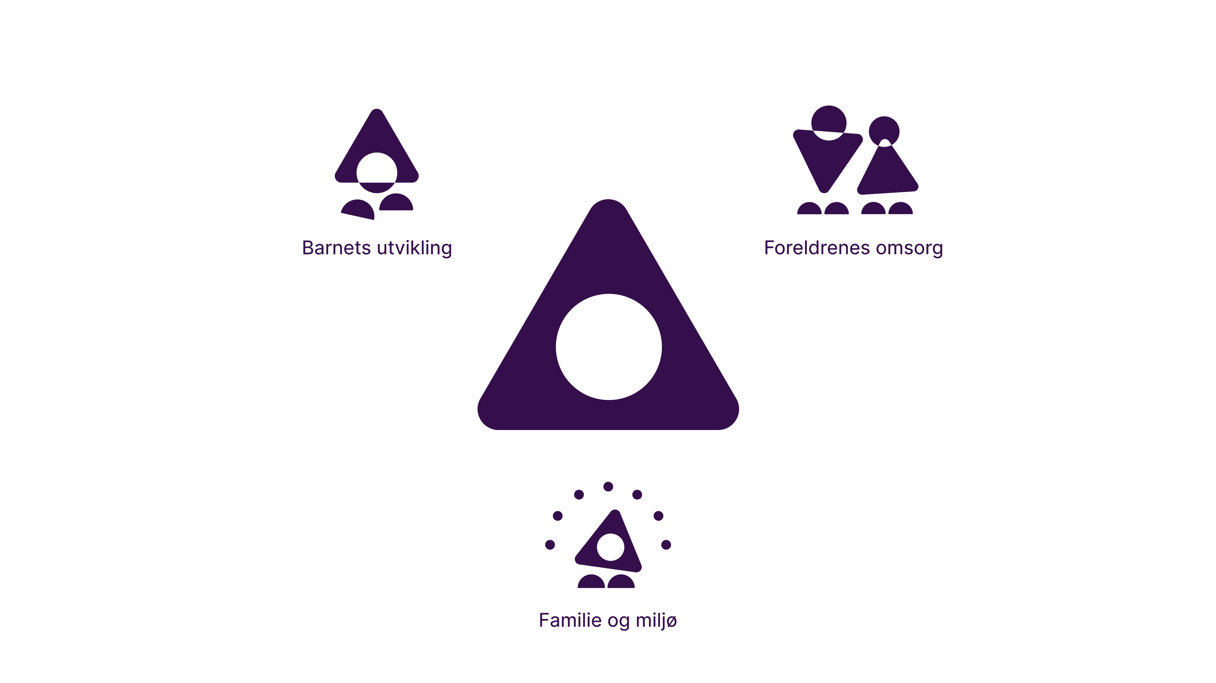
Kunnskapsmodellen
Barnets behov i sentrum
Notes:
I sentrum av kunnskapsmodellen er barnet selv. Modellen er formet som en trekant som representerer tre grunnleggende dimensjoner for barnets utvikling. Dette er barnets utvikling (barnets fungering på grunnleggende områder), foreldrenes omsorg (barnets omsorgssituasjon) og familie og miljø (barnets omgivelser)

Slide 3

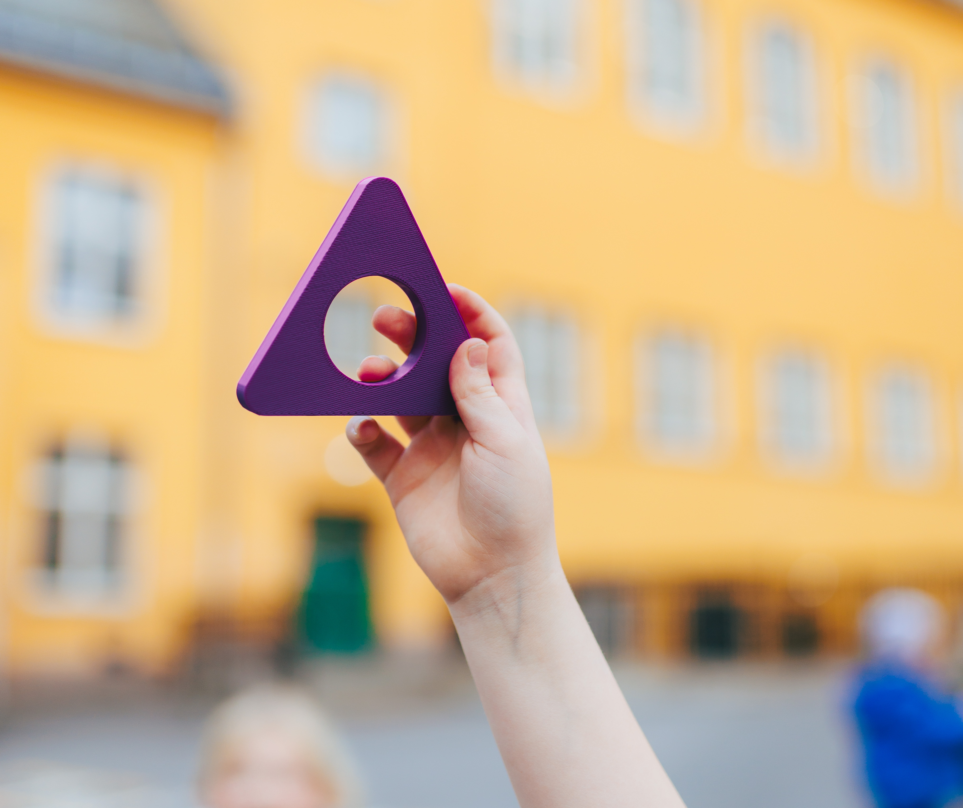
FNs Barnekonvensjonen
Barns rettigheter og prinsippet om barnets beste er tett sammenvevd
Flere av konvensjonens artikler er koblet til modellens områder og temaer
Notes:
Barnekonvensjonen
I kunnskapsmodellen er barns rettigheter og prinsippet om barnets beste tett sammenvevd. Modellen bygger på en forståelse av at barns rettigheter fra FNs barnekonvensjon alltid skal være utgangspunkt for beslutninger i tjenester som arbeider med barn. Konkret er flere av konvensjonens artikler koblet til modellens områder og temaer, som for eksempel: retten til beskyttelse, til helse og velferd, til utdanning, til å vokse opp i et trygt og kjærlighetsfullt miljø, til fritid, lek og kulturell aktivitet (Barnekonvensjonen, 1989). Som et praktisk verktøy har modellen til hensikt å sikre at barn blir lyttet til, og at deres rett til å bli hørt ivaretas i alle forhold som angår deres liv.

Slide 4
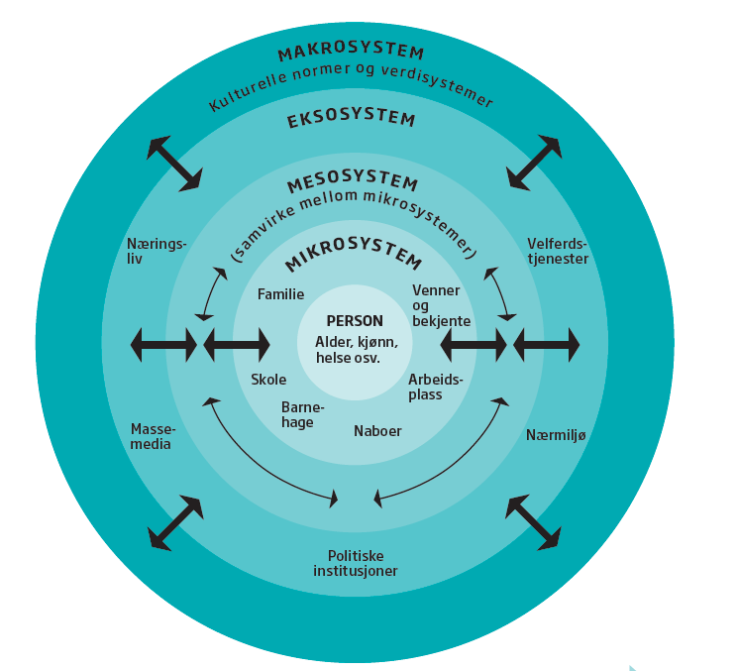
Bronfenbrenners utviklingsøkologiske modell
Figur fra Helsedirektoratet: Trivsel i skolen.pdf
Notes:
Bronfenbrenners utviklingsøkologiske modell
En sentral teoretisk forståelse bak modellen er den økologiske og systemiske tilnærmingen til barns utvikling, som er hentet fra Bronfenbrenners økologiske modell (1979). Denne modellen understreker viktigheten av å se barnet i sammenheng med flere miljøer eller «økologiske systemer». Et barns utvikling skjer i et gjensidig samspill mellom barnet og ulike deler av omgivelsene (systemer). For eksempel lever barnet i et system hjemme og et annet på skolen. Personene og omgivelsene nærmest barnet har vanligvis størst innvirkning, og de kan påvirke barnet både direkte, som for eksempel barnehage og skole, og indirekte, som for eksempel foreldrenes arbeidsplass. Når vi skal støtte barn er det derfor viktig å være oppmerksom på de ulike mikrosystemene barnet er en del av, samt på hvordan disse systemene henger sammen. Mikrosystemene er også en del av større samfunnsmessige, kulturelle og tidsmessige rammer. Alle disse systemene er i gjensidig samspill og påvirker barnets liv. Utviklingsperspektivet understreker at barns behov er dynamiske og endrer seg over tid i takt med deres vekst og utvikling. Det utviklingspsykologiske fundamentet i modellen hviler ikke på én enkelt teori, men på en samling av flere teorier som til sammen gir innsikt i barns utvikling. Eksempler på slike teorier er tilknytningsteori, teorier om utvikling av affektregulering, samt forskning på risiko- og beskyttelsesfaktorer. Hvert barn må forstås i lys av både biologi, psykologi og de omgivelsene som påvirker og påvirkes av barnet på komplekse måter.

Slide 5


Barnets behov
Notes:
En annen sentral del av den faglige forståelsen i modellen er kunnskapen vi har om hvilke behov barn har i utviklingen. Modellen er bygget på tre hoveddimensjoner som representerer barnets grunnleggende behov. Under disse tre dimensjonene finnes det totalt 11 ulike behovsområder som knytter relevante temaer til seg. Modellen påpeker at når behovene dekkes, er det en beskyttelse for barns utvikling. Når behovene ikke blir dekket – av ulike årsaker – kan det innebære en risiko for barnets utvikling.

Slide 6


Kunnskap om risiko og beskyttelse for utvikling
Risiko: Forhold ved barnet selv, foreldrenes omsorg eller barnets omgivelser som øker sannsynligheten for at barn skal utvikle vansker.
Belastninger: Et behov som ikke dekkes her og nå ved barnet selv, barnets foreldre eller barnets omgivelser, som kan innebære en risiko for barnets utvikling.
Beskyttelse: Forhold ved barnet selv, foreldrenes omsorg eller barnets omgivelser som øker barnets motstandskraft når risiko er til stede.
Ressurser: Et behov som dekkes her og nå ved barnet selv, barnets foreldre eller barnets omgivelser, som kan innebære en beskyttelse for barnets utvikling i møte med risiko.
Notes:
Kunnskap om risiko og beskyttelse for utvikling
På lik linje med kunnskapen om barns behov er også kunnskap om beskyttelse og risiko sentralt. Beskyttelse og risiko er tett knyttet til ressurser og belastninger i barnets nåværende situasjon. Vi kan si at belastning er forhold som er aktuelle her og nå. Risiko er noe som kan lede til belastninger, fare eller skade. Ressurs er forhold her og nå som representerer en styrke eller noe positivt for barnet eller familien, og som kan være beskyttende overfor risiko. Beskyttelse er forhold som har et potensiale i seg til å gi barnet vern mot risiko, belastninger eller skadelig utvikling.
Vi definerer de ulike begrepene som:
Risiko: Forhold ved barnet selv, foreldrenes omsorg eller barnets omgivelser som øker sannsynligheten for at barn skal utvikle vansker.
Belastninger: Et behov som ikke dekkes her og nå ved barnet selv, barnets foreldre eller barnets omgivelser, som kan innebære en risiko for barnets utvikling.
Beskyttelse: Forhold ved barnet selv, foreldrenes omsorg eller barnets omgivelser som øker barnets motstandskraft når risiko er til stede.
Ressurser: Et behov som dekkes her og nå ved barnet selv, barnets foreldre eller barnets omgivelser, som kan innebære en beskyttelse for barnets utvikling i møte med risiko.
Faktorer eller forhold?
Både i litteratur om kunnskapsmodellen, og i forskning om risiko og beskyttelse brukes begrepet faktorer. Faren med dette begrepet er at det kan gi et for enkelt og målbart bilde der vi teller og skårer. I denne nettressursen brukes derfor like mye begrepet forhold, som gir rom for en mer nyansert forståelse og styrker det faglige skjønnet. Forhold viser også til at det handler om sammenhenger i barnets liv, og viser tydeligere at det er helheten som er viktig.

Slide 7
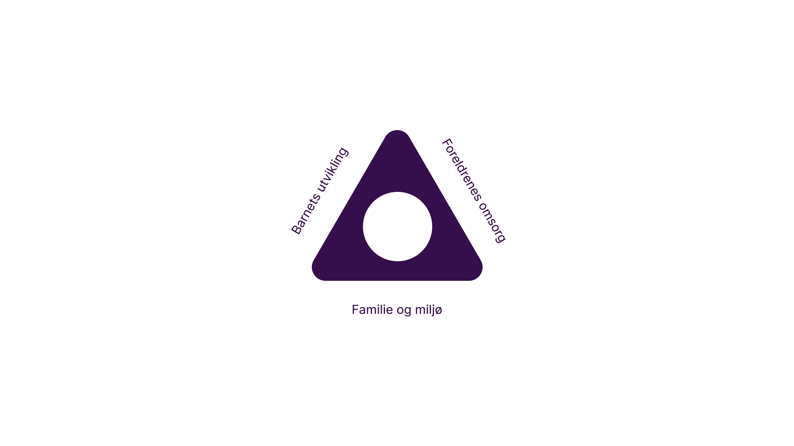
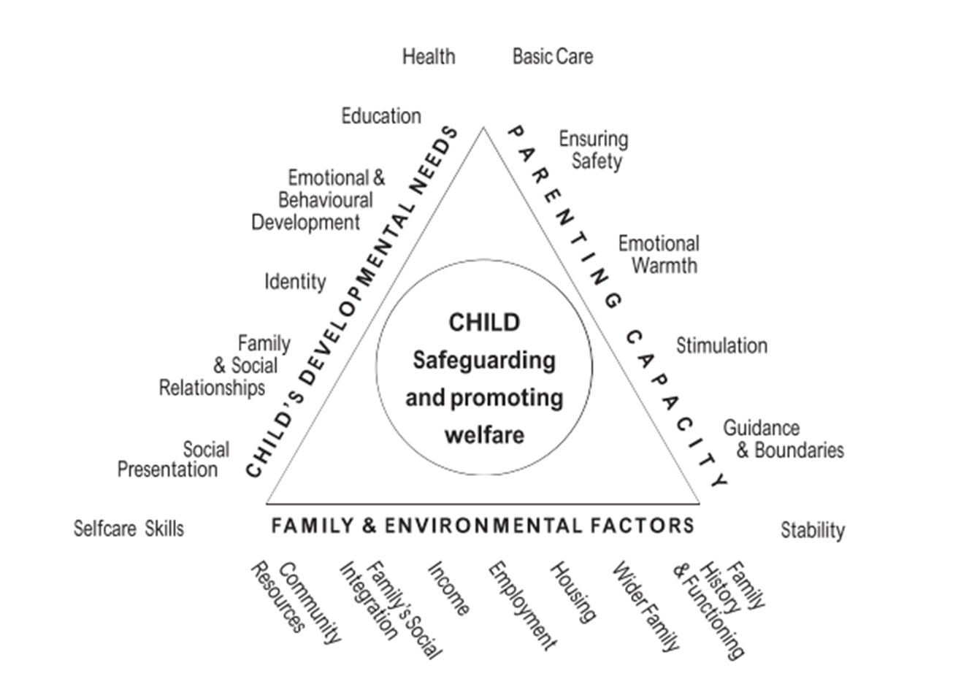
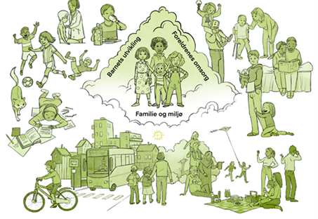
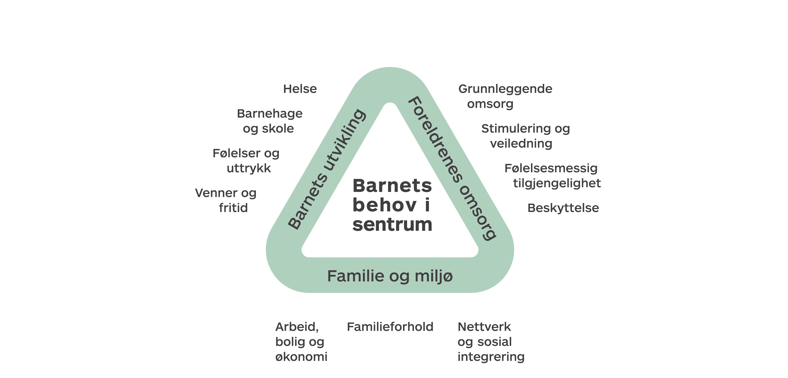
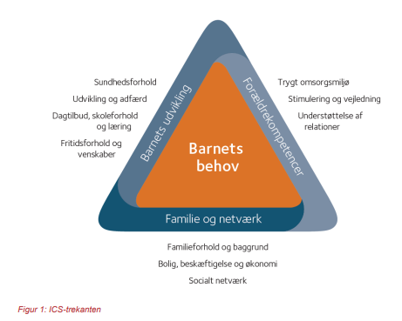
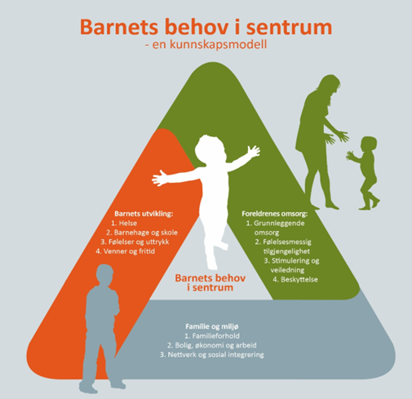
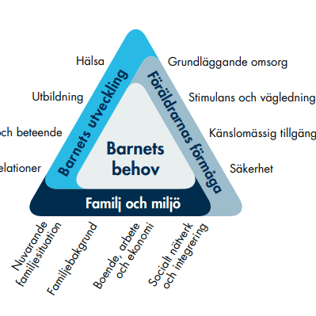
Notes:
Bakgrunn
Modellen, som opprinnelig heter Common Assessment Framework (CAF), ble utviklet i England på 1990-tallet og tatt i bruk i 2000. Målet var å skape en helhetlig kunnskapsmodell og et praktisk verktøy som kunne hjelpe til med å vurdere barn og unges behov innen barnevernfeltet. Inspirert av den engelske modellen oversatte og tilpasset Sverige modellen tidlig på 2000-tallet. Den ble kalt Barnets behov i Centrum (BBIC). Danmark har også oversatt og tilpasset modellen, som her kalles Integrated Children`s System (ICS) (Barne-, ungdoms- og familiedirektoratet, u.å.). Begge landene har utviklet egne håndbøker og manualer for bruk av modellen. Modellen ble introdusert til norsk barnevern gjennom Tjenestestøtteprogrammet (en del av Barne-, ungdoms- og familiedirektoratet kompetansesatsning 2017-2024), og i et nasjonalt forskningsprosjekt på barnevernstjenestens undersøkelsesarbeid (Lauritzen, C., Vis, S.A., Havnen, K.J.S., Fossum, S.,2017). I 2023 lanserte Barne-, ungdoms- og familiedirektoratet (Bufdir) det Barnevernfaglige kvalitetssystemet (BFK), og modellen fikk navnet kunnskapsmodellen «Barnets behov i sentrum». BFK gir faglig innhold til de digitale fagsystemene til kommunal barneverntjenesten, og modellen er dermed en sentral del av det barnevernfaglige arbeidet i Norge. Modellen benyttes også i flere kompetansestøttende tiltak som tilbys barnevernet av Bufdir. Eksempler på slike tiltak er veileder for oppfølging av barn i fosterhjem, grunnmodellen for hjelpetiltak, veileder for forløp i barneverntjenesten samt i faglige anbefalinger om kompetansekrav for kommunalt barnevern (Bufdir, 2017, 2021a, 2021b, 2022).
Opprinnelig ble kunnskapsmodellen utviklet som et rammeverk for kartlegging av barnets behov innen sosial- og barneverntjenesten, men Bufdir har et ønske om at modellen skal ha et bredere bruksområde. Den skal ikke bare være relevant for barnevernsfaglig arbeid, men også støtte andre tjenester som jobber med barn og unge. Ikke minst vil den kunne være en nøkkel til å fremme bedre samarbeid mellom ulike tjenester som arbeider med de samme barna. I 2019 kom Helsedirektoratets faglige retningslinje om tidlig oppdagelse av utsatte barn og unge, hvor kunnskapsmodellen også blir brukt. I dag utvikles og brukes kunnskapsmodellen i flere tjenester som arbeider med barn og unge.

